Slide 1
Daniel Černík ambasador a člen dvou pracovních skupin reformy psychiatrie za pacienty
Konference Na vlastní kůži
19. 4. 2016
Hotel Olšanka, Praha 3

Slide 2
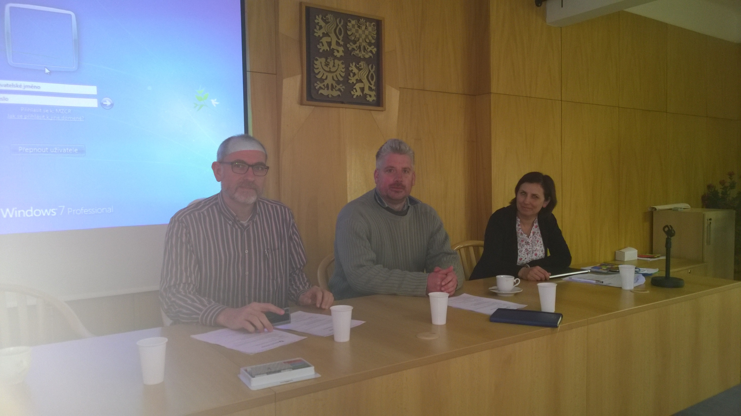
Sem vložit fotku z Ministerstva zdravotnictví z Reformy.

Slide 3
Co je Reforma?
Komu je Reforma určena?
Jsem členem pracovní skupiny při MZ ČR.
8 + 1 „Velká" pracovní skupina, jak to funguje?
Čeho se zatím dosáhlo?
Jak se můžete zapojit do reformy?

Slide 4
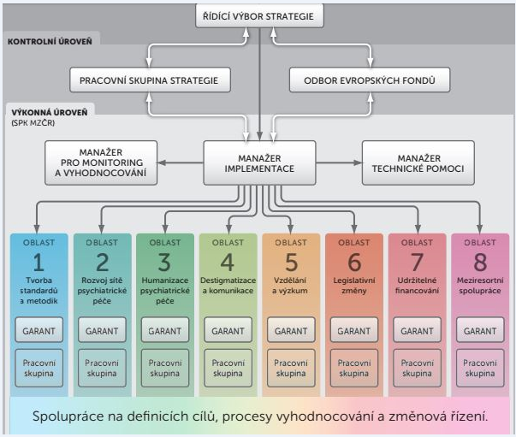
REFORMA PÉČE O DUŠEVNÍ ZDRAVÍ
Pracovní skupiny pro reformu psychiatrie:
Zadavatelem Strategie reformy psychiatrické péče je ministr zdravotnictví ČR,
MUDr. Svatopluk Němeček
předsedkyní Řídícího výboru je náměstkyně MZ ČR,
Mgr. Lenka Ptáčková Melicharová
koordinátorem Strategie je
Ing. Martin Doležal,
odbor koncepcí a strategií MZ ČR
www.reformapsychiatrie.cz

